Slide 1

Säsongen 2021
  Ny säsong för killarna med fortsatt utveckling på och utanför planen
  Spel med 11-mannalag innebär att vi kommer att fokusera på positionsspel och mycket passningsspel.

Slide 2
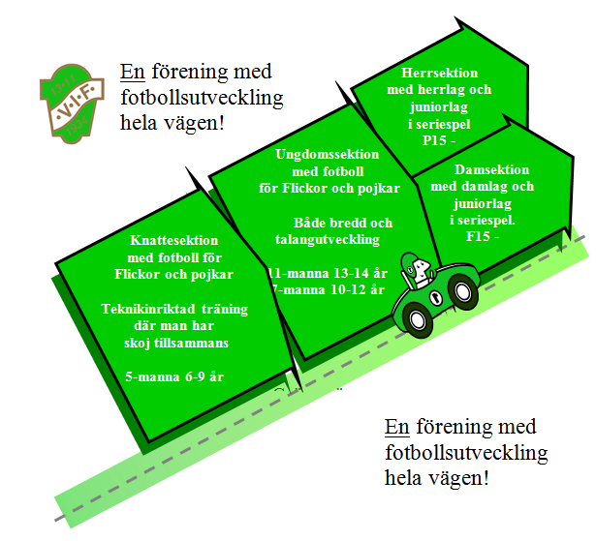

Notes:
Nivåanpassning – Klubbens filosofi och vår filosofi
Foppas filosofi
Olika positioner gäller, men kan vara svårt ibland
Lite högre krav på och utanför plan

Slide 3
Träningar
  Måndag Claesborg
  Tisdagar Claesborg
  Torsdag Skultorp
  Fredagar Claesborg
  För tider kolla hemsidan
    Målvaktsträningar med fokus en gång per vecka

Slide 4
Cuper – 2021
    GIF cupen, Tidaholm inställt
    Skadevi , Ett lag anmält men yttest osäkert på om det blir av
    Forvardcupen, inställt
    Vi tittar på en lagaktivitet med laget i slutet på augusti

Slide 5
Spelarna
Föräldrar
Tränare
Matchgrupp
Domaransv.
Medverkar och instruerar
Lotter
Föräldrarepresentant
Aktiviteter
Kontakt föreningen
Föreningskontakt
Ekonomi
Matchrapporter
Bokar inför match
Ger betalt, skriver kvitto
Hemma match
Borta match
Närvarokontroll
Cuper
Föräldramöten
Lagledare Admin
Hemsidan
Hemsidan
Planerar uppvärmning och fys
Vi dömer själva -08
Aktiviteter
Vårt lag
Jocke W
Jocke F
Pelle P
Magnus E
Tobbe
Tomas
Fredrik R
John
30st

Slide 6
Laget.se
Ny sida ihop med P06 kommer läggas upp.
All information kommer att finnas här.
Viktigt att vi har era mail adresser
Finns även som ”app” till telefon, läsplatta
Nya foton på killarna kommer tas likaså nytt lagfoto under vecka 21.

Slide 7
Åtaganden
    Hentrorpsdagen alla grabbar skall medverka
    Grönvita rabbatten 10 st/barn
      Varje spelare säljer 10 rabatthäften var. 150kr / spelare går till lagkassan och resten till föreningen. Friköp = 850kr
    Skövde Futsal cup (Arenan), alla grabbar
    Tält skall byggas respektive rivas under matfestivalen (om det blir), alla grabbar
    Grabbarna kommer döma ca 2 matcher var

Slide 8
Diverse
KläderIntersport
Bilder på hemsidan
Regler för SMS slingan
- senast meddelande 21:00
- Endast saklig information

Slide 9
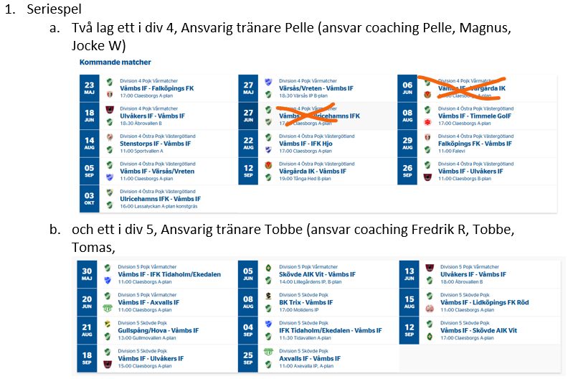
Seriespel

Slide 10
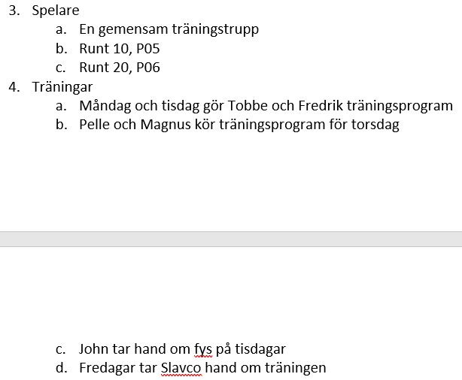
Laget

Slide 11
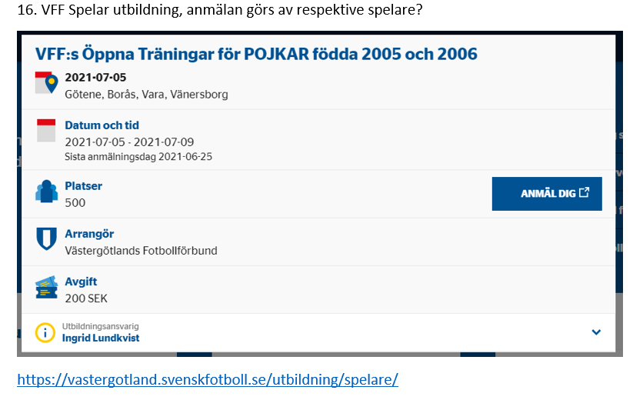
Öppna träningar med svFF

